Slide 1
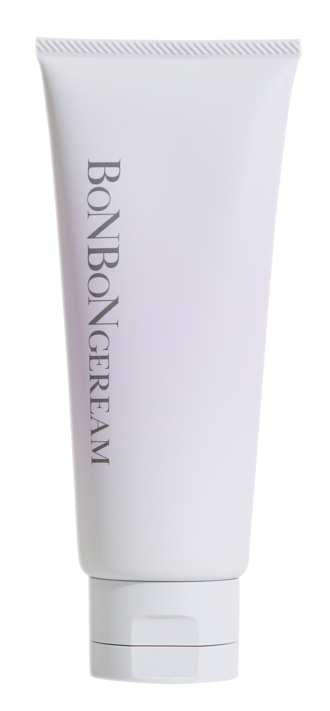
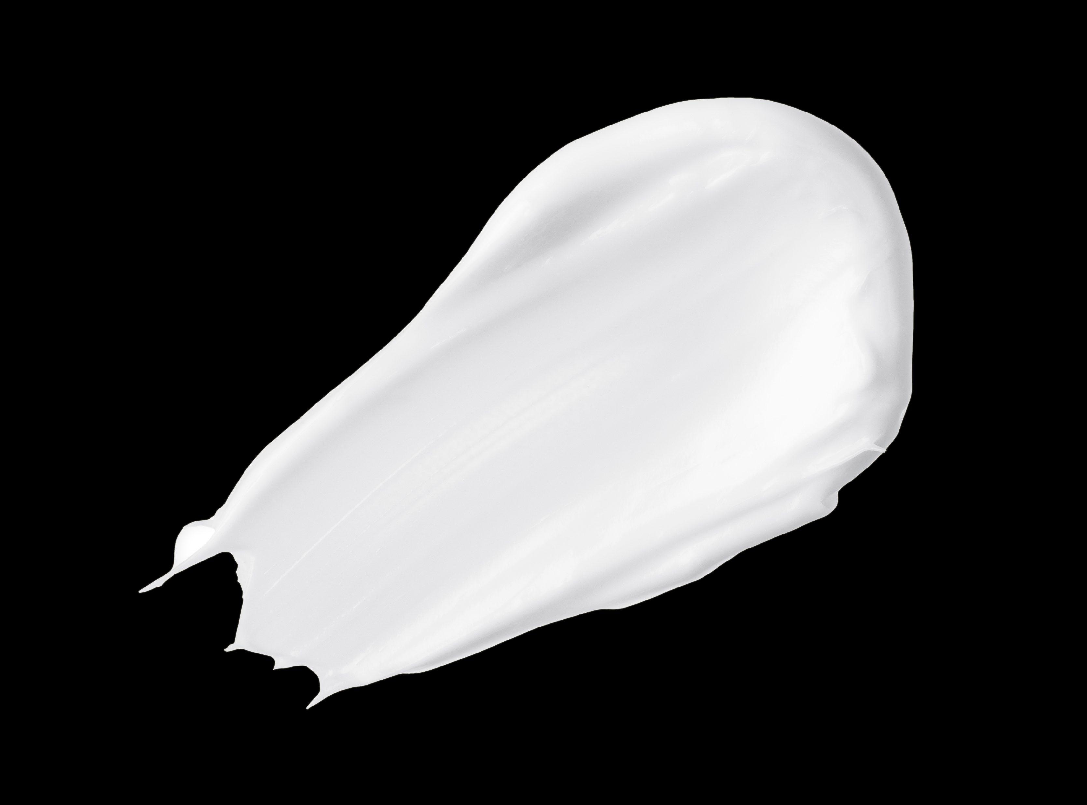
BON BON
GEREAM
ボンボン ジェリーム
バストケア item
¥ 6,600
ジェルで潤し、
クリームで守る。
(税込)

